Slide 1
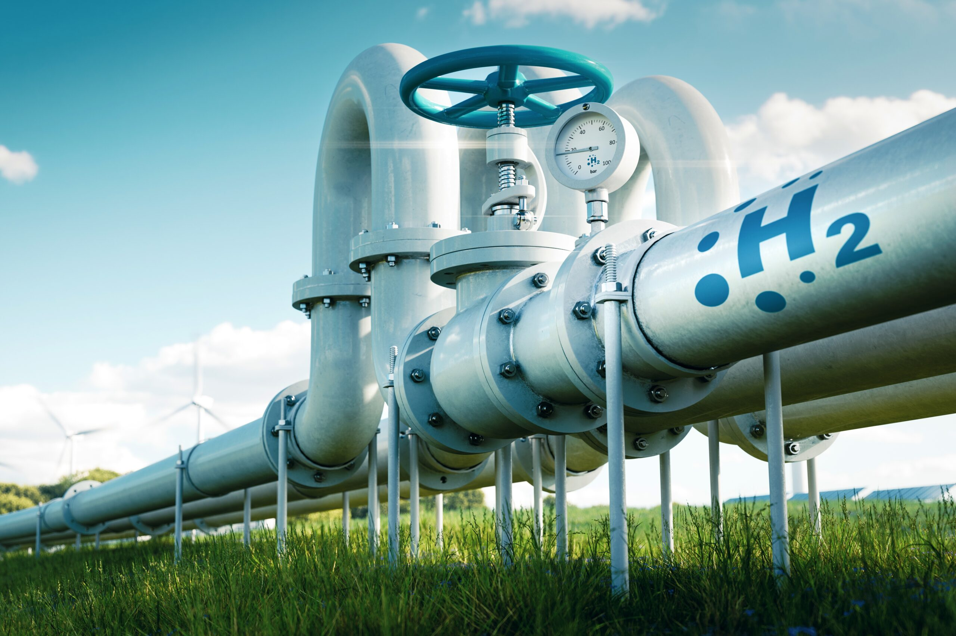



Vliv příměsí vodíku na požárně technické charakteristiky zemního plynu norského typu

Slide 2

Úvod

Slide 3
Dekarbonizace průmyslu, energetiky a dopravy
Možnost částečné dekarbonizace přídavkem vodíku
Složení zemního plynu
Změny vlastností ZP přídavkem vodíku
Rizika spojená s přídavkem vodíku

Slide 4
Cíle

Slide 5
Příprava testovaných směsí
  Zemní plyn
  Zemní plyn s příměsí vodíku (10, 20 % obj.)
Stanovení mezí výbušnosti
Výpočty mezí výbušnosti
Stanovení maximálního výbuchového tlaku
Stanovení limitní koncentrace kyslíku

Slide 6
Teoretické výpočty

Slide 7

Le-Chatelierovo pravidlo, ČSN EN 386405
$$L_{1}\left(h,d\right)=\frac{100}{\sum_{i=1}^{i}{\frac{y_{i}}{L_{i}(h,d)}}}$$
$$L_{2}\left(h,d\right)=\frac{100}{\sum_{i=1}^{i}{\frac{y_{i}}{L_{i}(h,d)}+\frac{n}{100}}}$$
L_{1,2} jsou meze výbušnosti, y_{i} jsou koncentrace jednotlivých složek v palivu a n je koncentrace inertních plynů

Slide 8

Lloydovo pravidlo
$$C_{st}=\frac{n_{paliva}}{n_{paliva}+n_{vzduch}}∙100$$
$$UEL=3.5∙C_{st}$$
$$LEL=0.55∙C_{st}$$
C_{st} je stechiometrická koncentrace, UEL horní mez výbušnosti a LEL dolní mez výbušnosti

Slide 9

Zastoupení uhlíku a vodíku
$$LEL=\frac{6}{nC}+0.2$$
$$UEL=\frac{60}{nH}+\frac{nC}{20}+2.2$$
nC je počet uhlíků ve struktuře a nH je počet vodíků ve struktuře

Slide 10
Zkušební zařízení
Notes:
Předělová strana obsahuje:
nadpis
podnadpis
vizuální prvek (žebřík)
Jako pozadí předělové strany může být užito základních barev (modrá, žlutá), nebo fotografie (viz. ukázky na konci prezentace).

Slide 11
Explosion vessel drawing. (1) – vessel body, (2) - lid, (3) - internal lid, (4) – graphite seal, (5) – screw, (6) – jacket, (7) – weld, (8) – ignition electrode, (9) – inlet piping nozzle, (10) – thermowell, (11) – thermocouple, (12) – thermo oil inlet, (13) – thermo oil outlet, (14) – safety rupture membrane, (15) – orifice of outlet depressurization piping, (16) – explosion pressure transmitter
Technický ústav požární ochrany

Slide 12
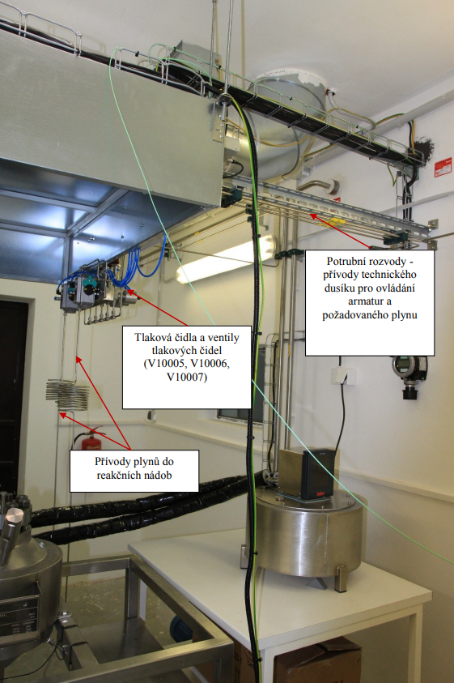
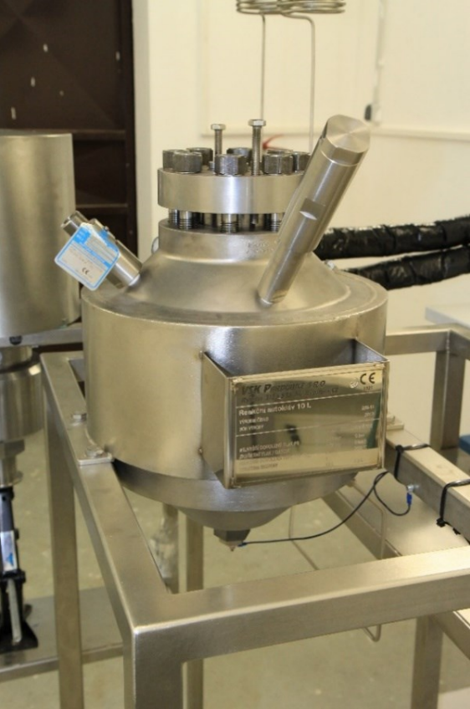
  Zkušební zařízení pro stanovení výbuchových parametrům hořlavých plynů a par hořlavých kapalin
Technický ústav požární ochrany

Slide 13
Příprava vzorků
Notes:
Předělová strana obsahuje:
nadpis
podnadpis
vizuální prvek (žebřík)
Jako pozadí předělové strany může být užito základních barev (modrá, žlutá), nebo fotografie (viz. ukázky na konci prezentace).

Slide 14
Látka | Čistý zemní plyn | Zemní plyn s příměsí 10 % H₂ | Zemní plyn s příměsí 20 % H₂
 | Koncentrace (% mol.)
Metan | 89,537 | 80,807 | 70,734
Etan | 5,604 | 5,057 | 4,427
Propan | 1,008 | 0,910 | 0,797
i-Butan | 0,144 | 0,130 | 0,114
Butan | 0,132 | 0,119 | 0,105
2,2-imethylpropan | 0,002 | 0,002 | 0,002
i-Pentan | 0,028 | 0,025 | 0,022
Pentan | 0,019 | 0,017 | 0,015
2,2-dimethylbutan | 0,002 | 0,002 | 0,002
Cyklopentan | 0,002 | 0,002 | 0,002
2,3-dimethylbutan | 0,002 | 0,002 | 0,002
2-methylpentan | 0,006 | 0,005 | 0,005
3-methylpentan | 0,004 | 0,004 | 0,003
Hexan | 0,004 | 0,004 | 0,003
Methylcyklopentan | 0,006 | 0,005 | 0,005
Benzen | 0,002 | 0,002 | 0,002
Cyklohexan | 0,006 | 0,005 | 0,005
Dusík | 2,076 | 1,874 | 1,640
Oxid uhličitý | 1,416 | 1,278 | 1,119
Vodík | 0,000 | 9,750 | 21,000
Suma | 100,000 | 100,000 | 100,000

Slide 15
Výsledky
Notes:
Předělová strana obsahuje:
nadpis
podnadpis
vizuální prvek (žebřík)
Jako pozadí předělové strany může být užito základních barev (modrá, žlutá), nebo fotografie (viz. ukázky na konci prezentace).

Slide 16
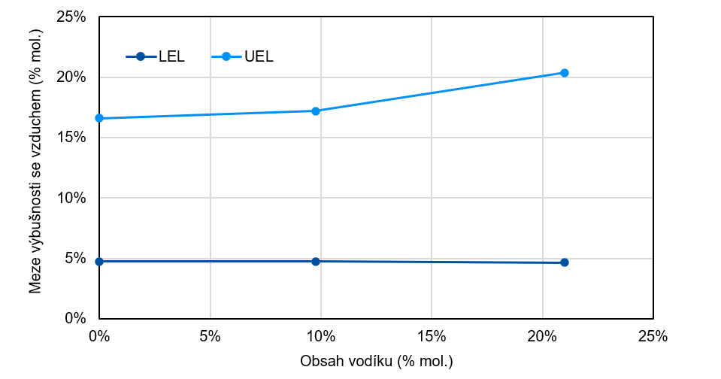
Porovnání výsledků mezí výbušnosti vzorků s proměnlivým obsahem vodíku

Slide 17
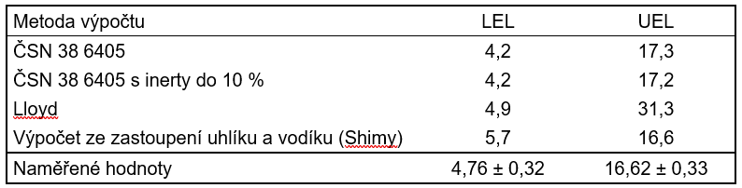
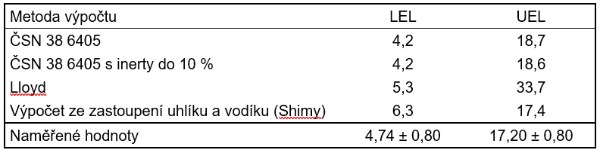
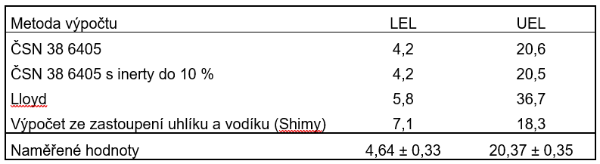
Porovnání výsledků experimentálně stanovených mezí výbušnosti s vypočtenými hodnotami
0 % H₂
10 % H₂
20 % H₂

Slide 18
Experimentálně stanovené výbuchové parametry H₂

Slide 19
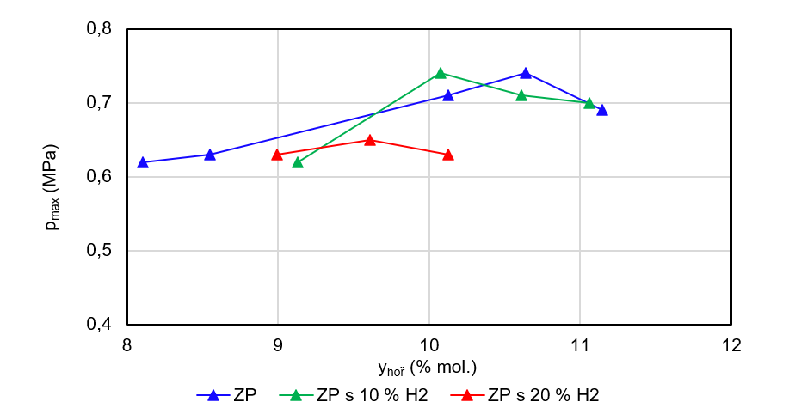
Porovnání výsledků p_{max} vzorků s proměnlivým obsahem vodíku

Slide 20
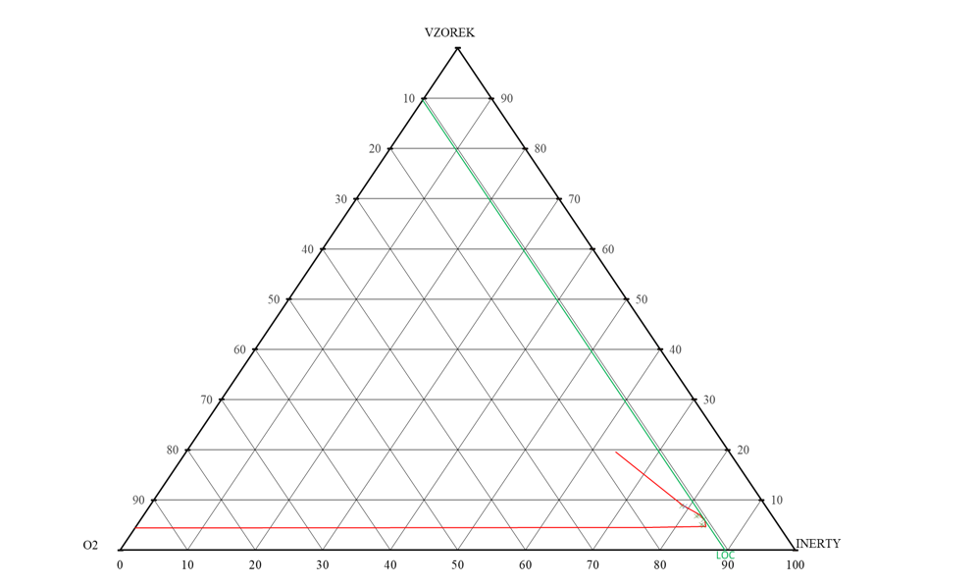
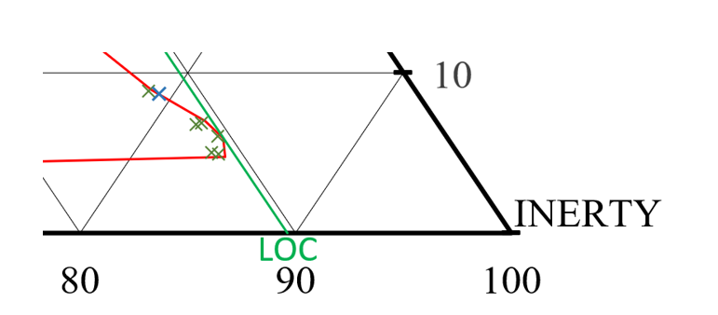
Vyhodnocení limitní koncentrace kyslíku (LOC)

Slide 21
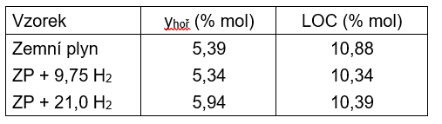
Porovnání výsledků LOC vzorků s proměnlivým obsahem vodíku

Slide 22
Závěr a shrnutí
Notes:
Předělová strana obsahuje:
nadpis
podnadpis
vizuální prvek (žebřík)
Jako pozadí předělové strany může být užito základních barev (modrá, žlutá), nebo fotografie (viz. ukázky na konci prezentace).

Slide 23
Očekávané rozšíření mezí výbušnosti po příměsi vodíku
Dobrá shoda mezí výbušnosti s vypočtenými hodnotami dle ČSN EN 386405
Snížení maximálního výbuchového tlaku
Snížení minimální koncentrace kyslíku ve výbušné směsi
Přídavek 10 % a 20 % vodíku nemá zásadní vliv na požárně-technické charakteristiky

Slide 24

Děkuji za pozornost
plk. Ing. Jan Karl
Kontakt: +420 778 424 771
Notes:
Závěrečná strana obsahuje:
nadpis (poděkování, místo pro dotazy)
podnadpis (jméno přednášejícího + příp. kontakt)
vizuální prvek (žebřík)
Jako pozadí závěrečné strany může být užito základních barev (modrá, žlutá), nebo fotografie.

